Slide 1
Образовательный центр РФЯЦ-ВНИИТФ «Новый Снежинск»

Slide 2
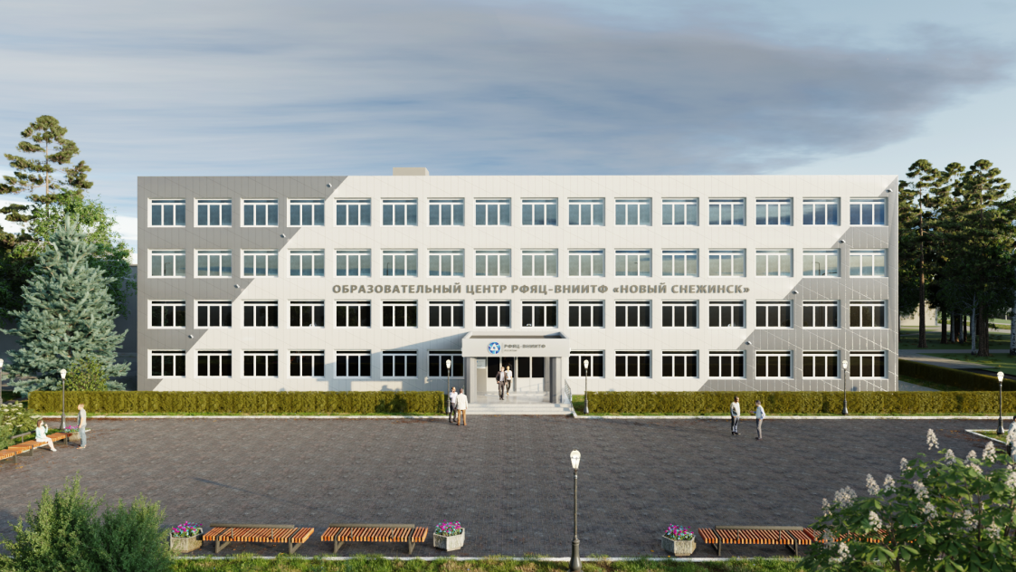
Проектное решение
Учебно-образовательный центр
РФЯЦ-ВНИИТФ предлагается в качестве пилотной площадки для отработки модели нового формата обучения магистрантов и центра с созданием интеллектуальной среды для талантливой молодежи.
Соглашения с ведущими вузами
Обучение по индивидуальным образовательным траекториям, включая практическое обучение,
и работу над выпускной квалификационной работой
в РФЯЦ-ВНИИТФ в г. Снежинске.
Адаптация молодых специалистов
Сочетание высокого уровня фундаментального образования ведущих вузов с практико-ориентированными методиками преподавания.
2

Slide 3
Национальный центр науки и технологий
Принцип создания научного центра (как цель к 2030 году)
Цели создания:
Участники
Организационно-Правовая форма
РФЯЦ-ВНИИТФ;
НИЯУ МИФИ, УрФУ
Госкорпорация Росатом;
Правительство Челябинской области;
Правительство Свердловской области;
Правительство РФ;
Полномочный представитель Президента РФ в УрФО;
РАН, УрО РАН и СО РАН;
ЮУрГУ, ЧелГ и др.вузы
получение новых научных результатов в
интересах научно-методического обеспечения работ
по направлениям деятельности Госкорпорации;
организация притока выпускников ведущих
профильных вузов в РФЯЦ-ВНИИТФ, повышение
квалификации и стимулирование научного роста
профильных специалистов и учёных РФЯЦ-ВНИИТФ,
рост числа открытых научных публикаций;
достижение нового качественного уровня
подготовки специалистов для РФЯЦ-ВНИИТФ,
предприятий Госкорпорации «Росатом» и Уральского
региона.
Объединение (консорциум) без определения юридического лица
Управляет
Научные направления
и экспериментально-производственная база
Национальный центр науки и технологий
Научно-образовательный кампус (НОК)
Начало к 2022 году
Учебно-образовательный центр
Существующая лабораторная база РФЯЦ-ВНИИТФ
Центр инноваций и цифровой трансформации
Семейное общежитие до 60 чел.
Обслуживает
Совместные проекты с НОЦ
Взаимодействие на основе соглашений
Научные и образовательные организации - партнеры
Уральский Межрегиональный НОЦ «Передовые промышленные технологии и материалы»;
институты РАН;
опорные вузы Росатома;
предприятия Госкорпорации «Росатом»
3

Slide 4
Научные направления, развивающиеся в РФЯЦ-ВНИИТФ
01
06
Технологии для микроэлектроники
Оптоэлектронные и лазерные системы
02
Энергетические материалы, технологии их применения и регистрации быстропротекающих процессов
07
Компьютерное моделирование и информационные технологии
03
08
Электрофизические технологии
Технологии атомной и водородной энергетики
04
Лазер-плазменные технологии
09
Интеллектуальные системы управления
05
Технологии неразрушающего контроля, томография и ускорительные технологии
10
4

Slide 5
Экспериментальная база научных направлений
Технологии для микроэлектроники
Интеллектуальные системы управления
Участок материаловедческих исследований структурного и фазового состояния радиоактивных веществ (РВ) и делящихся материалов (ДМ).
Участок исследований теплофизических, физико-химических характеристик РВ и ДМ.
Участок исследований эксплуатационных характеристик изделий новой техники.
Участок исследования свойств поверхности изделий из делящихся материалов и радиоактивных материалов.
Участок разработки технологий нанесения защитных покрытий и функциональных покрытий на РВ и ДМ.
Участок разработки, изготовления материалов и изделий на основе РВ и ДМ.
Участок разработки химико-спектральных и химико-аналитических методов определения состава радиоактивных и делящихся материалов.
Вычислительный комплекс микроЦОД. Для исследований по тематике НЦ планируется создание вычислительного центра с вычислительной системой производительностью (до 5 Пфлопс).
Оптоэлектронные и лазерные системы
Дифрактометр рентгеновский Bede.
Сканирующий базовый микроскоп Solver PRO.
Установка неразрушающего контроля паяных соединений Филин-273MF.
Энергетические материалы, технологии их применения и регистрации быстропротекающих процессов
Технологии атомной и водородной энергетики
Центр лазерно-физических исследований.
Комплекс лазерных установок:
«Сокол-3», «Сокол-П», «Сокол-Ф».
Комплекс по изучению гравитационного турбулентного перемешивания (ГТП) и динамических свойств конструкционных материалов.
Установки ЭКАП и МУТ для изучения неустойчивостей и ГТП.
Электрофизическая установка ГНУВ, одноступенчатая легкогазовая пушка, двухступенчатая легкогазовая пушка – изучение динамических свойств.
Действующие:
Установка БМ-П (большой макет прочный), на которой выполняются эти работы по моделированию аварий на АЭС.
Установка БМ-Т для определения пределов ускорения пламен.
Установка БМ-К для исследования ускорения пламен.
Стенд СТРУЯ для проведения исследований струйного истечения однокомпонентных газов.
Стенд СТРУЯ-700 для определения излучательных и газодинамических характеристик струй и диффузионных пламен.
Стенд БМ-Л для исследования барических воздействий на ограниченные помещения.
Стенды БМ-ЛМ1, БМ-ЛМ2 для проведения испытаний пассивных рекомбинаторов водорода.
Стенд БМ-У для определения параметров распространения пламени в крупных объемах и проверки масштабных эффектов.
Стенд Бассейн для исследования проливов крио-водорода на поверхности.
Стенд МУТ, Стенд МУТ-ТК, Стенд МУТ-ПК
Электрофизические технологии
Электрофизические установки для радиационных воздействий:
ЭМИР-2 модернизированная
Ускоритель ИПУЭ
Ускоритель СПРУТ (УЭЛР-7-1А)
Ускоритель РАПИД – 2
Ускоритель ИГУР – 3
Направление – исследовательские импульсные реакторы.
БАРС - 5М+РУН-2
ИГРИК – 2
ЯГУАР
Нейтронный генератор НГ – 12И
Циклотрон СС-18/9
Направление – критических экспериментов.
СКС ФКБН-2
Дополнительно: Газодинамическое направление
5
Комплекс РГК, действующие установки:
ИГУР-3.5, ЛИУ-2, БИМ234.3000М, ЛИУ-20.
Приборы и системы.
Оборудование для производства и исследования светочувствительных ВВ.

Slide 6
Образовательный центр
Принцип работы учебного центра
Опорные вузы Госкорпорации
«Росатом» (18 вузов)
Управляет
Соглашение
НОК
Учебно - образовательная база
Общежитие
Спортивно – досуговый блок
Инфраструктура
Пошаговая практико-ориентированная
учебно-исследовательская работа студента по решению профильных задач РФЯЦ-ВНИИТФ, в реальной среде профессионального и управленческого взаимодействия с предприятием.
Обучение по индивидуальной
образовательной траектории, включая практическое обучение, и работу над ВКР в РФЯЦ-ВНИИТФ.
Работа на лабораторных установках и на открытых вычислительных ресурсах.
Целевая открытая аспирантура в опорном
вузе по созданию необходимого задела в результате выполнения научной работы. Руководитель/научный консультант из РФЯЦ-ВНИИТФ.
УрФУ
ЮУрГУ
МИФИ
Оставаясь студентами своих вузов, студенты проходят обучение по индивидуальной образовательной траектории, выполняют научную работу и являются работниками РФЯЦ-ВНИИТФ.
Итог
УОЦ
Сочетание высокого уровня фундаментального
образования опорных вузов с практико-ориентированными методиками преподавания в условиях подразделений образовательного центра РФЯЦ-ВНИИТФ на основе научного сотрудничества студентов, аспирантов и учёных опорных вузов, учёных РАН и РФЯЦ-ВНИИТФ с вовлечением молодых специалистов и максимальным использованием лабораторных установок и другого оборудования образовательного центра РФЯЦ-ВНИИТФ.
Достижение эффективной «бесшовной» адаптации
молодых специалистов с учётом практики упреждающего трудоустройства студентов магистратуры опорных вузов.
РФЯЦ-ВНИИТФ
Предоставляет
Трудоустройство
Экспериментально-
производственная база
6

Slide 7
Сетевая подготовка магистров
Лучший преподавательский состав
Вузы: НИЯУ МИФИ, УрФУ, ЮУрГУ, ЧелГУ, МГТУ, ТГУ, ТПУ, КНИТУ, СФТИ (18 вузов)
Обеспечение преподавания на высшем уровне (в том числе международном)
Сетевое обучение
Объединение ведущих вузов РФ в форме консорциума
Оставаясь студентами своих вузов студенты проходят обучение по индивидуальной образовательной траектории, выполняют научную работу и являются работниками РФЯЦ-ВНИИТФ
Обучение проводят на базе учебно-образовательного центра или приезжают на места в вузы
7

Slide 8
Реализация образовательной программы
Материально-техническое обеспечение
Организация образовательного процесса
Управление и сопровождение ОП
Образовательная программа «Научные кадры госкорпорации РОСАТОМ»
Офис ОП;
Локализация – вуз
Абитуриенты
Реализация образовательного процесса
В рамках одного ОХОП
Направление подготовки 1
Учебный и рабочий планы, расписание академической и т.д. группы 1;
Учебный и рабочий планы, расписание академической и т.д. группы 2;
Учебный и рабочий планы, расписание академической и т.д. группы 3
На площадке вуза проводятся лекции, семинары, лабораторные работы
На площадке учебного центра проводятся лекции, семинары, лабораторные работы, контрольные мероприятия, защиты диссертаций
На площадке РФЯЦ-ВНИИТФ проводится производственная практика, НИРС
Ключевые направления подготовки
Направление подготовки 2
Направление подготовки 3
Реально
Группа магистров, обучающаяся на площадке учебного центра (г. Снежинск) по единому учебному плану и расписанию
Образовательные технологии
1-2 семестр
Очная (спец. дисциплины
РФЯЦ-ВНИИТФ, НИРС);
Дистанционная (базовые дисциплины);
Онлайн (базовые дисциплины)
3-4 семестр
Очная (спец. дисциплины РФЯЦ-ВНИИТФ, НИРС)
8

Slide 9
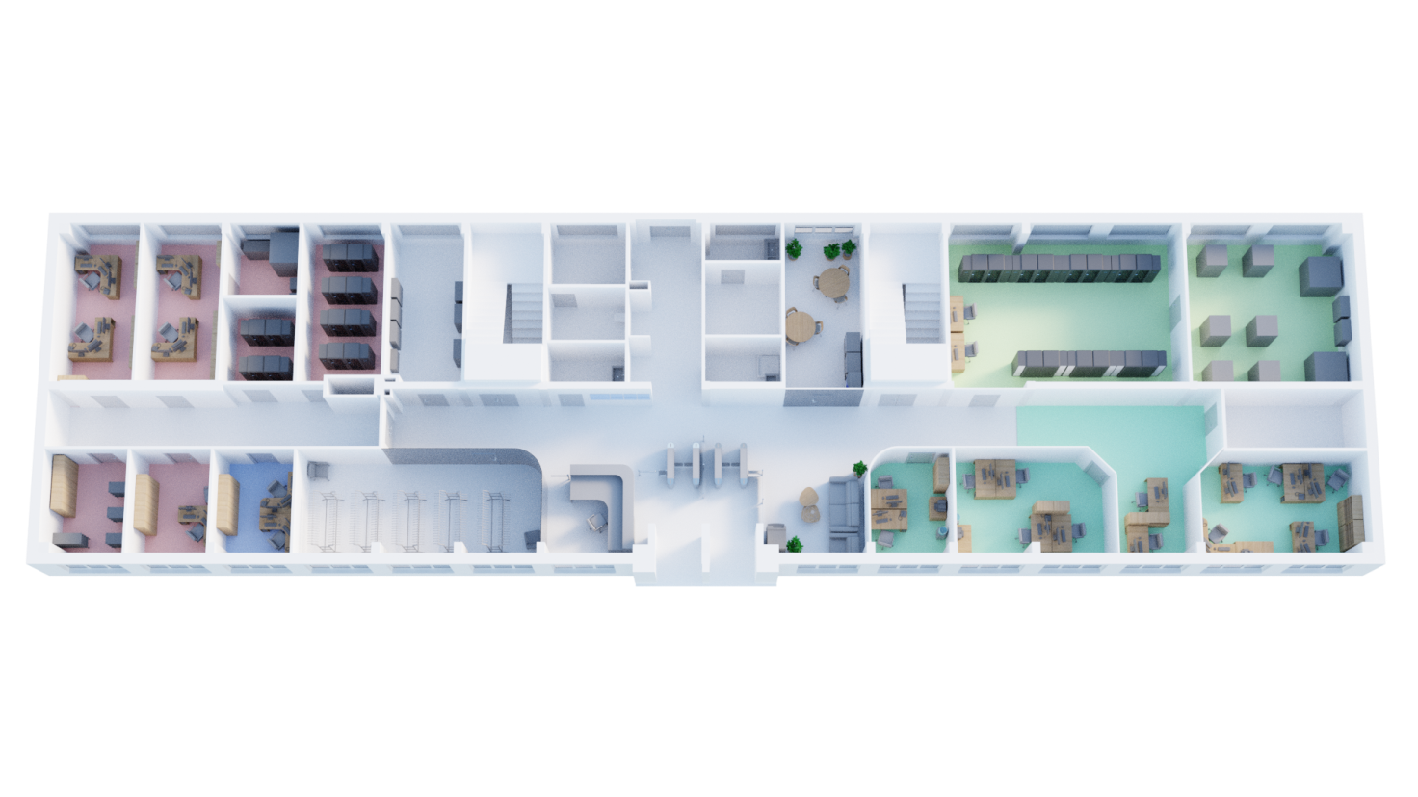
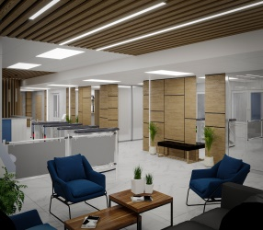
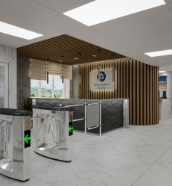
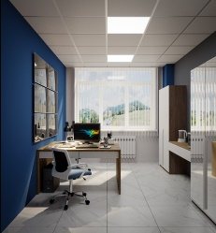
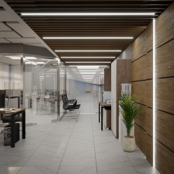
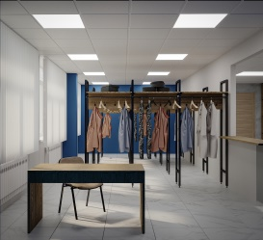
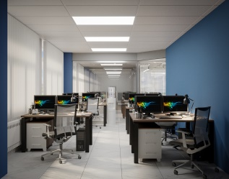
Региональный дата-центр (РДЦ) и служба сопровождения ИТ-ресурсов, 1 корпус, 1 этаж
Региональный дата-центр (РДЦ) (90 м²)
Региональный центр компетенций по
информационным технологиям (РЦК ИТ)
(84 м², 11 чел.)
Служба сопровождения ИТ-ресурсов НОЦ (88 м², 5 чел.)
АХО (12 м², 2 чел.)
Гардероб
Входная группа
АТС
В правой части этажа разместился открытый Региональный дата-центр, в состав которого вошли Супер-ЭВМ, системы хранения и обработки данных. Также в правой части выделены рабочие места для ученых и инженеров Регионального Центра Компетенций по ИТ направлениям: водородная тематика, ЗЯТЦ, PLM/CAD/CAE, Al, ML и др.
Для создания и сопровождения ИТ-инфраструктуры НОЦ определены помещения левой части первого этажа учебного корпуса с размещением: серверного и коммутационного оборудования, участок ввода-вывода, ремонтно-обслуживающий участок и рабочие места системных администраторов.
9

Slide 10
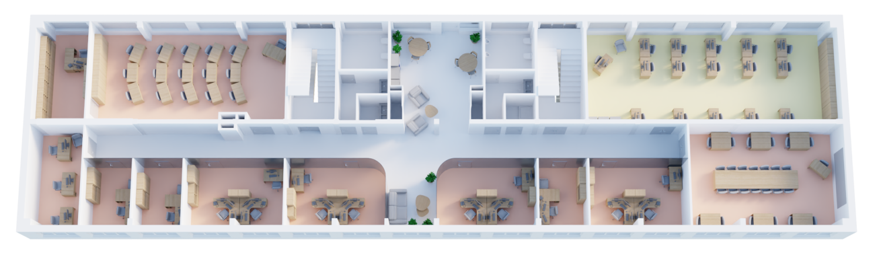
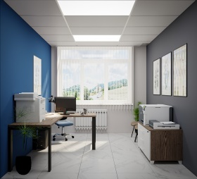
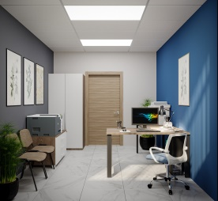
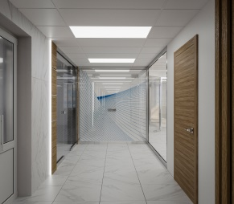
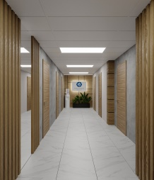
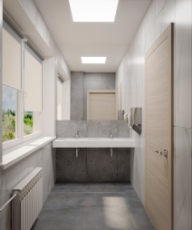
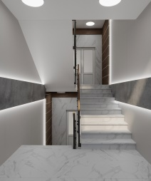
Блок обучения и развития, 1 корпус, 2 этаж
Учебный класс на 40 чел.
Кофе-поинт
Учебный компьютерный
класс на 15 чел.
Служебные помещения
(273 м², 11 чел., 64+4 мест)
Учебный центр (93 м², 1 чел., 15 мест)
Учебный компьютерный
класс на 24 чел.
Второй этаж – помещения для учебного процесса внутри РФЯЦ-ВНИИТФ и для других предприятий отрасли:
учебный компьютерный класс по инженерному проектированию (T-Flex);
учебный лекционный класс рассчитан на 40 чел. для группового обучения сотрудников РФЯЦ-ВНИИТФ. Учебные места оборудованы столами-трансформерами для обеспечения органичного преобразования пространства помещения для проведения тренингов.
Учебный класс для обучения в Рекорд мобайл и проведения семинаров до 24 чел.
10

Slide 11
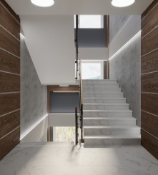
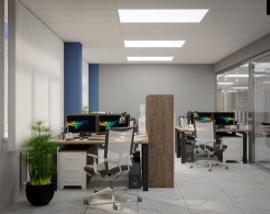
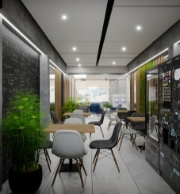
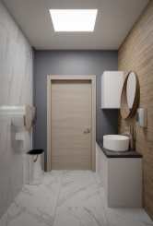
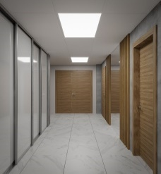
Учебная база для магистрантов, 1 корпус, 3 этаж
Учебный класс на 40 чел.
Кофе-поинт
Учебный компьютерный
класс на 15 чел.
Учебный центр (24 м², 2 чел.)
Служебные помещения
(24 м², 2 чел.)
Научный центр (340 м², 9 чел., 91 мест)
Учебный компьютерный
класс на 24 чел.
Зона отдыха
Коворкинг
Учебный компьютерный
класс на 24 чел.
Третий этаж – помещения для учебного процесса магистрантов проекта Научный центр: компьютерные классы для спец. дисциплин, общий лекционный кабинет и лаборатория для самостоятельной работы магистрантов. Учебные пространства оборудованы мобильными столами-трансформерами для формирования помещений в зависимости от количества магистрантов. Также предусмотрен кабинет для работы преподавателей.
11

Slide 12
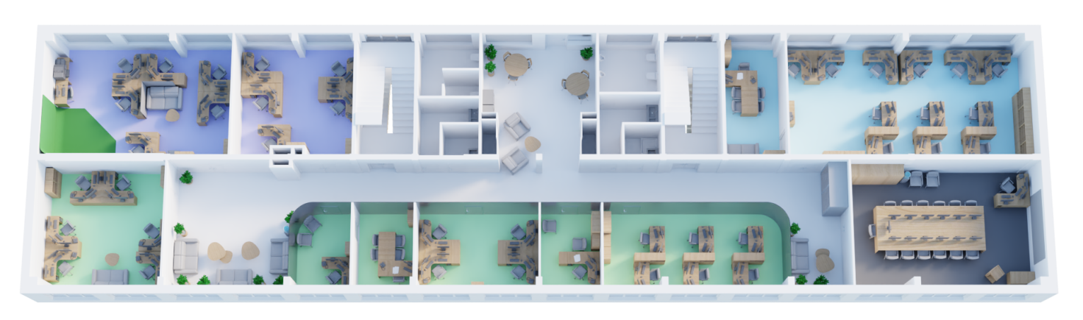
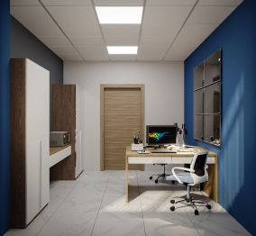
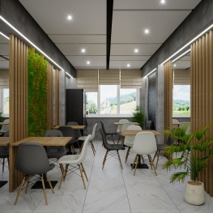
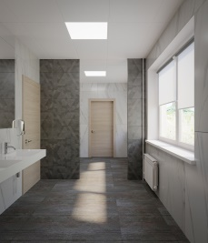
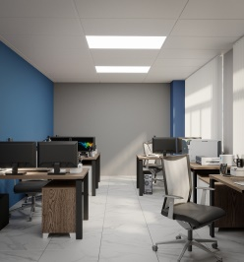
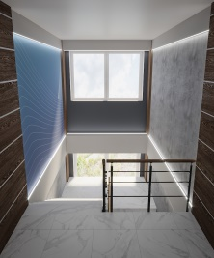
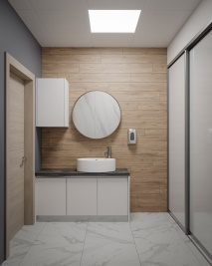
Отраслевой центр цифровых решений (ОЦЦР), 1 корпус, 4 этаж
Кофе-поинт
Региональный центр компетенций суперкомпьютерного моделирования (РЦК СМ) (130 м², 20 чел.)
Проектный офис «Волна» (90 м², 13 чел.)
Центр разработки цифровых решений
(90 м², 11 чел.)
Конференц-зал (55 м², 14 мест)
Зона отдыха
Зона отдыха
Четвертый этаж учебного корпуса занимают следующие направления:
Региональный центр компетенций суперкомпьютерного моделирования (РЦК СМ) – инвест-проект ГК «Росатом». Кооперация с отраслевыми обучающими центрами в АО «НИКИЭТ» г. Москва, ЦКО г. Саров. Проектный офис «Волна» - это программно-вычислительный комплекс нестационарного моделирования, оптимизации и мониторинга газотранспортных систем в интересах ПОА «Газпром». Центр разработки цифровых решений. Конференц-зал с ВКС.
12

Slide 13
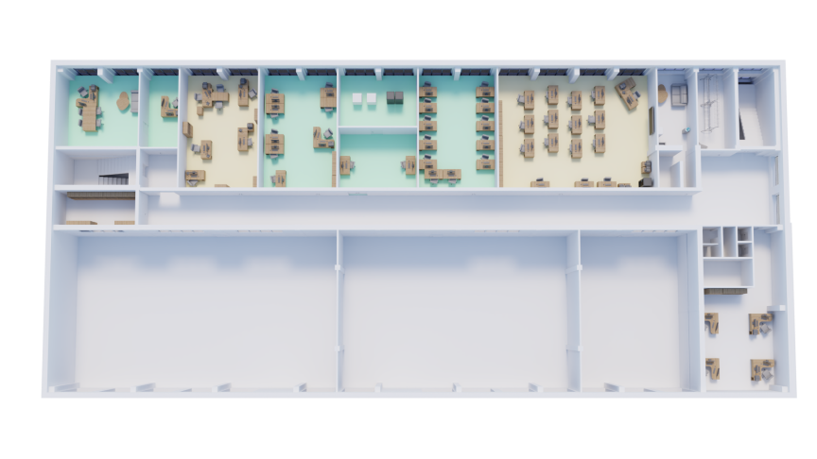
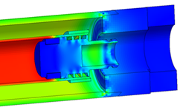
Региональный центр компетенций суперкомпьютерного моделирования (РЦК СМ) (якорный цифровой продукт ЛОГОС), корпус 2
Учебный компьютерный
класс на 10 чел.
Учебный компьютерный
класс на 15 чел.
Учебный центр (93 м², 1 чел, 15 мест.)
Региональный центр компетенций суперкомпьютерного моделирования (РЦК СМ) (107 м², 15 чел., 15+1 мест)
Второй этаж мастерских оборудован под Региональный центр компетенций по суперкомпьютерному моделированию, в котором размещены: открытый суперкомпьютерный вычислительный центр для функционирования якорного цифрового продукта ГК «Росатом» класса САЕ пакет программ ЛОГОС. Перечень услуг в РЦК СМ: Обучение базовое/расширенное/специализированное, консультационные услуги, техническая поддержка, проекты внедрения и сопровождения, постановка задач на расчет, выполнение полного цикла инженерных расчетов.
Открытый суперкомпьютерный вычислительный центр;
Якорный цифровой продукт ГК «Росатом» класса САЕ пакет программ ЛОГОС;
Якорный цифровой продукт класса PLM/CAD от компании ТОП-системы (Партнер ГК «Росатом»);
Целевой сегмент - предприятия ОПК при реализации программ импортозамещения.
Дата открытия РЦК СМ декабрь 2021.
13

Slide 14
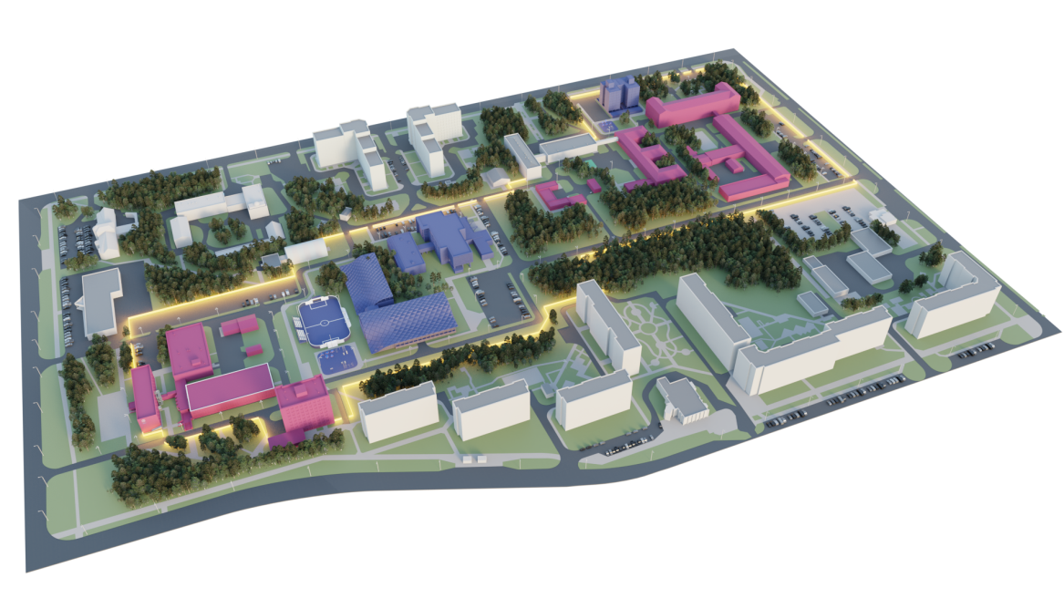
Проект студенческого кампуса
1
Образовательный центр РФЯЦ-ВНИИТФ, 1817 млн руб.
2
Комплекс зданий СФТИ НИЯУ МИФИ
11
2
9
3
Общежитие СФТИ НИЯУ МИФИ
7
8
10
4
Стадион с благоустройством территории, 16 млн руб.
5
4
5
Универсальный спортивный комплекс
(игровые виды спорта, легкая атлетика), 380 млн руб.
6
1
3
6
Центр зимних видов спорта, 231 млн руб.
7
Бассейн, 270 млн руб.
8
Новое здание учебно-лабораторного
комплекса, 296 млн руб.
9
Физико-математическая школа для одаренных детей
18 млн руб.
Первоочередной объект - это 1 корпус Образовательного центра РФЯЦ-ВНИИТФ – позволит начать работу в учебно-образовательном центре в 2022 году. Далее объекты учебно-лабораторной базы: здание учебно-лабораторного комплекса и общежитие.
Следующие этапы:
объекты учебно-лабораторной базы,
Объекты инженерной, социальной и спортивной инфраструктуры
10
IT-Куб (ЗАТО г. Снежинск), 15 млн руб.
11
Новое общежитие, 296 млн руб.
14

Slide 15
Город Снежинск

Slide 16
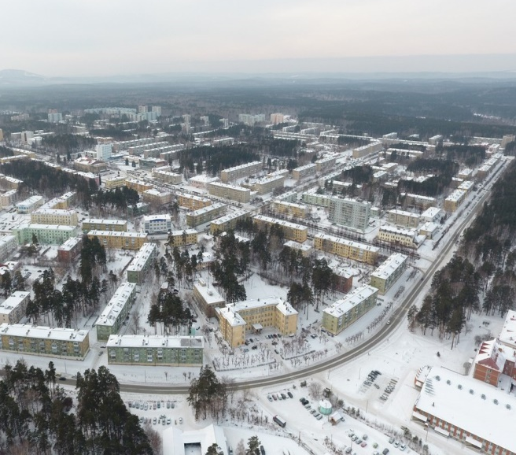
Город Снежинск
Город Снежинск основан в 1957 г.
Численность населения более 50 000 человек.
Географически Снежинск расположен в восточных предгорьях Среднего Урала, на границе Челябинской и Свердловской областей.
Инфраструктура: детские сады, общеобразовательные школы, дворец культуры, музыкальная и художественная школы, центр дополнительного образования.
Спорт: плавательный бассейн, универсальный спортивный комплекс, стадион, крытый каток, тир, хоккейные, теннисные корты, яхтклуб, фитнесклуб, оздоровительная баня. Зимой – горнолыжный спорт, беговые лыжи, коньки, подлёдная рыбалка.

Slide 17
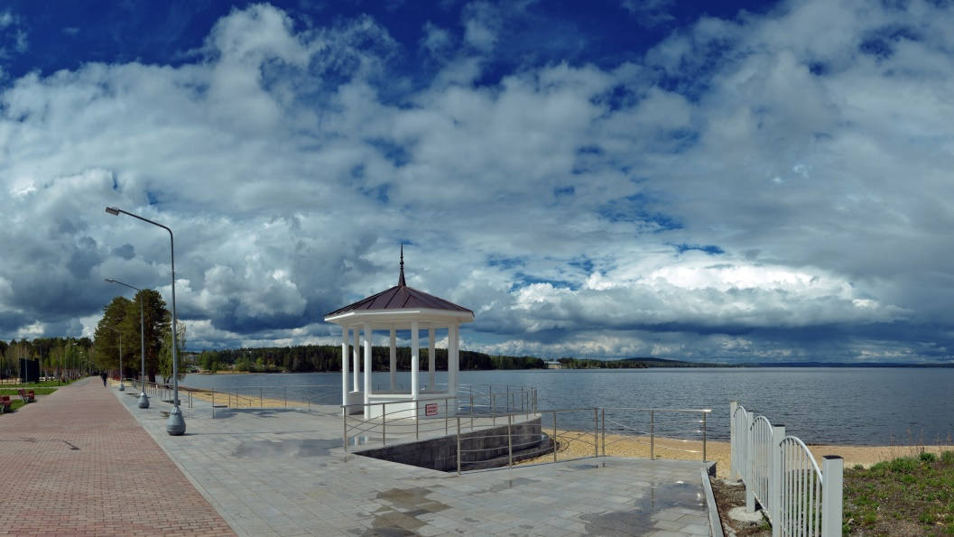
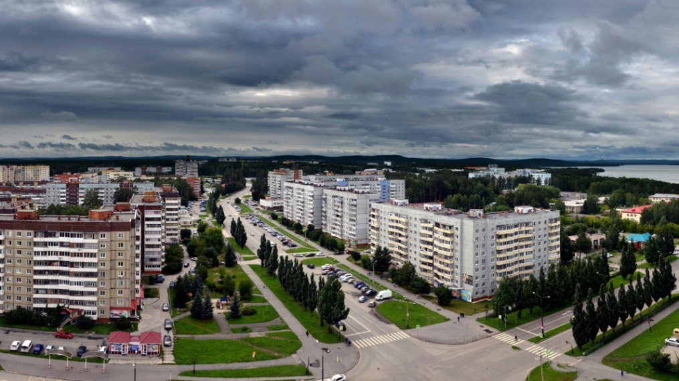
ФОТО ИГОРЬ КАРИОНОВ

Slide 18
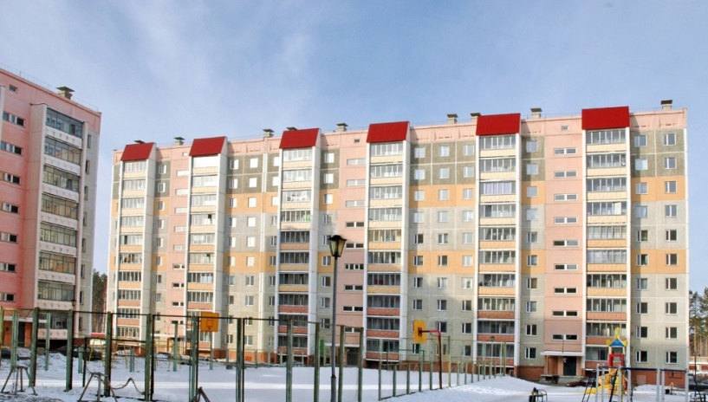
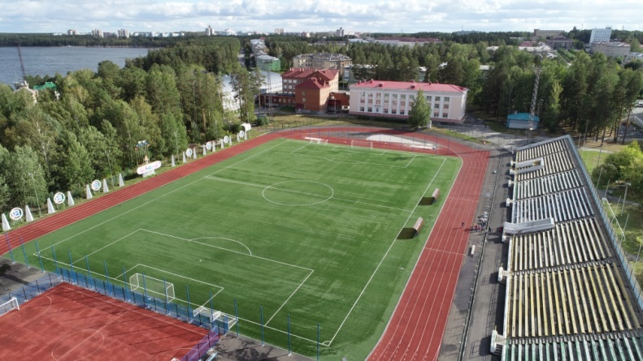
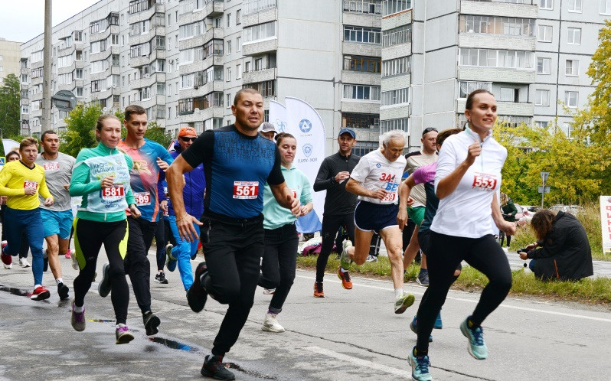
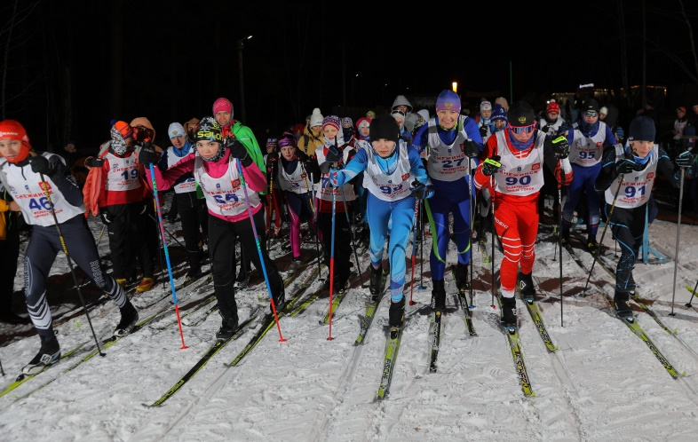
Дом для молодых специалистов
Открытый спортивный стадион

Slide 19
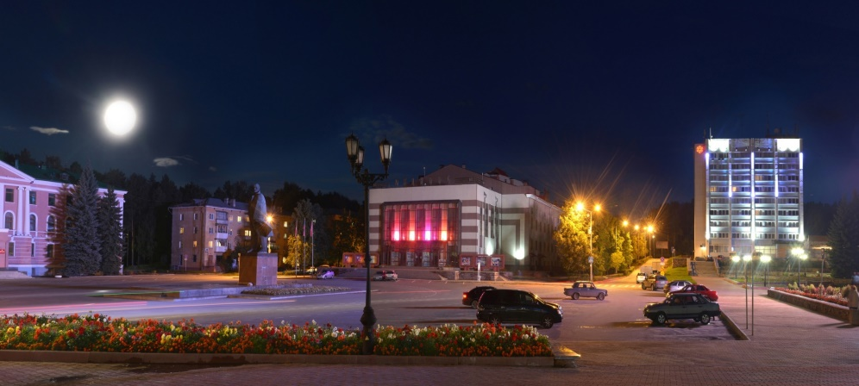
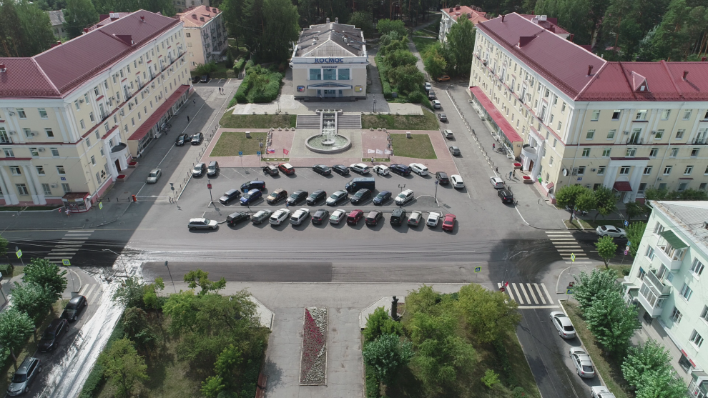
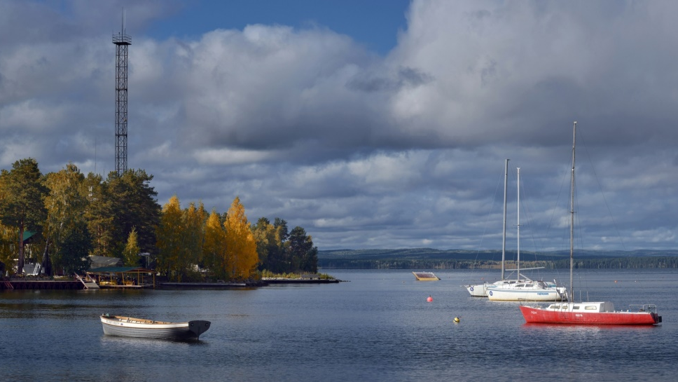
ФОТО ИГОРЬ КАРИОНОВ

Slide 20
Условия для молодых специалистов
Предоставление служебного жилья в комфортабельном общежитии квартирного типа (холостым - комната в 2-х комнатной квартире, семейным – однокомнатная квартира)
Оплата проезда и провоза багажа от места учебы до г. Снежинск.
Выплата «подъёмных» и единовременной материальной помощи в размере месячного оклада при трудоустройстве
УСЛОВИЯ РАБОТЫ
Оказание помощи в приобретении жилья в соответствии с корпоративной Программой
Предоставление научных должностей
Программа помощи в приобретении жилья
Возможность учёбы в аспирантуре
Полный социальный пакет

Slide 21
Спасибо
за внимание
e-mail: ock@vniitf.ru

